Slide 1
introduzione a Root

Slide 2
A cosa serve?
libreria di analisi dati e visualizzazione (come gnuplot)
disponibile in c++
disponibile anche in python con pyroot

Slide 3
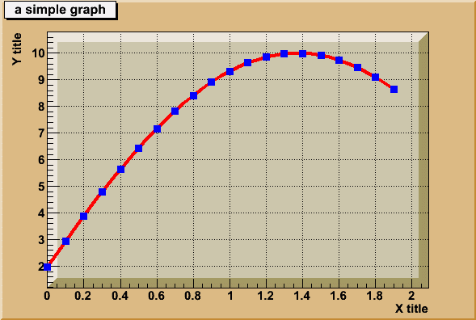
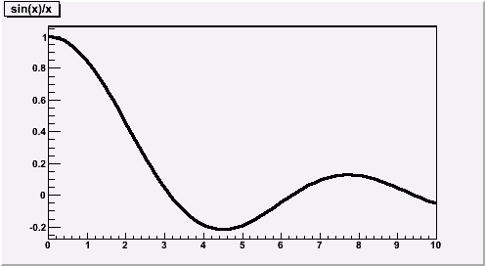
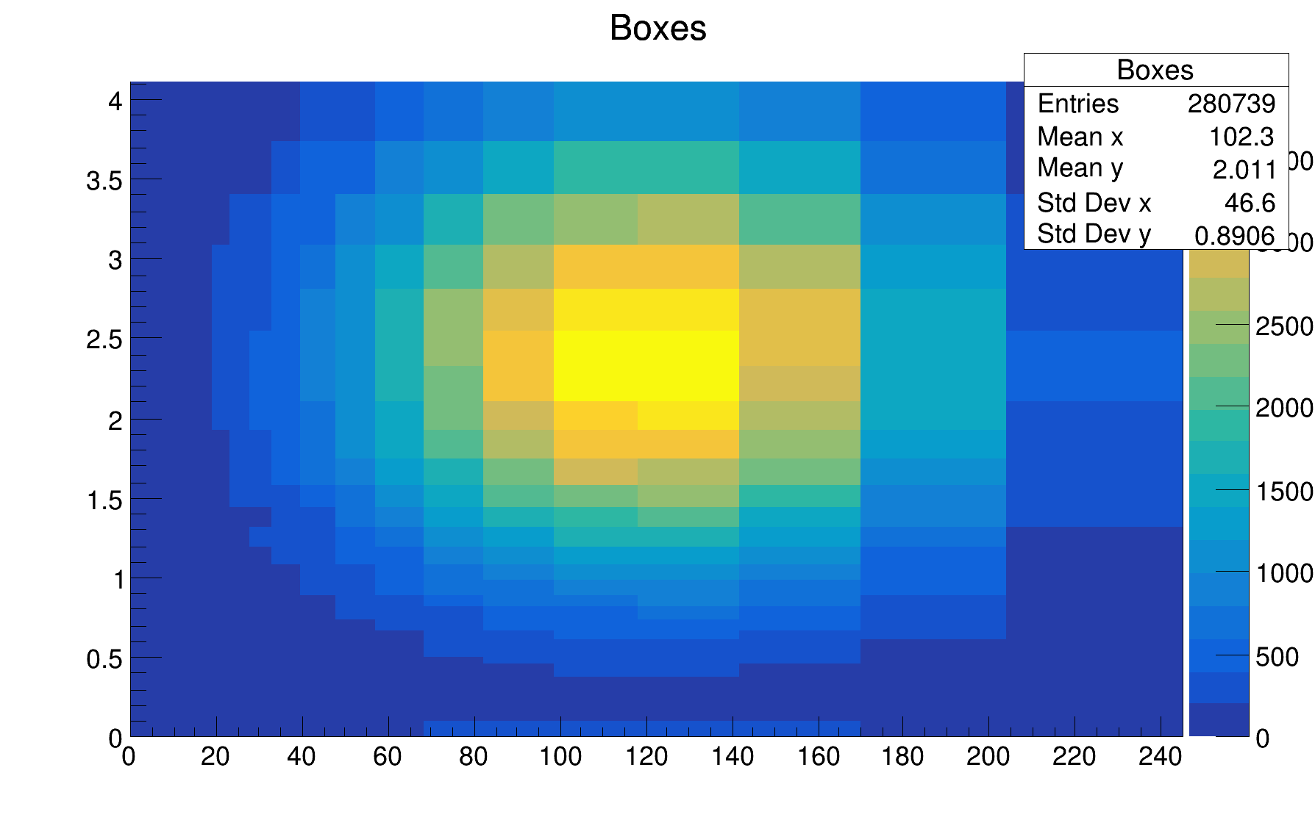
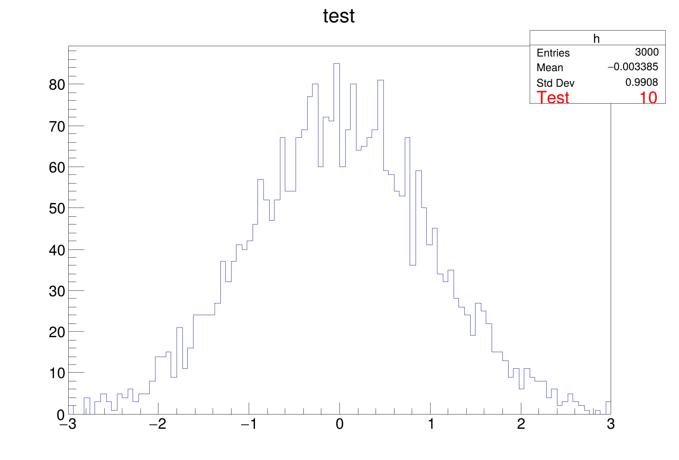

Slide 4
come installare

Slide 5
Come si usa?
tramite macro: un file di codice con estensione .C che verrà eseguito
struttura del file:
void nome_macro(){ //codice }
int main(){ //codice }

Slide 6
Eseguire la macro
il nome del file dovrà essere identico alla funzione:
nome_macro.C
comandi per eseguire la macro:
.L nome_macro.C per caricare il codice
.X nome_macro.C per eseguire il codice
Notes:
file hello w

Slide 7
Cenni alla programmazione ad oggetti
Com’è fatta la nostra liberia?

Slide 8
Il concetto
Supponiamo di voler creare alcune funzioni e variabili che abbiamo un tema in comune
Esempio: grafici, nel caso si volesse sviluppare una libreria come Root
Notes:
jesse

Slide 9
float* FitLineare()
float* asse_x
Grafico
void LeggiFile(float* x,float* y)
float* asse_y
void PlotGrafico()

Slide 10
Le classi
È utile usare una struttura per raggruppare tutto insieme
In programmazione: esiste la classe
Ricordate i struct? Una cosa un po’ più avanzata

Slide 11
class Grafico { private: float* asse_x; float* asse_y; int n_punti; public: float* FitLineare(); void LeggiFile(const char* nome_file); void PlotGrafico(); // Altri metodi aggiuntivi };
Notes:
non ci interessa scrivere una classe, solo averne un’idea
non è necessariamente una classe completa

Slide 12
Sintassi
Notare private e public:
determinano se sono accessibili fuori dalla classe
le variabili saranno sempre private, le funzioni o pubbliche o private
Nomenclatura:
funzione = metodo
variabile = attributo

Slide 13
Cosa bisogna sapere?
Non dobbiamo creare nuove classi, ma utilizzare quelle già fornite
Creiamo una "copia" o "istanza" della classe per i nostri scopi personali
Questa "copia" è chiamata oggetto
La struttura della classe è fissa, cambiano i dati inseriti
Analogia: la classe rappresenta il progetto di una casa, gli oggetti sono tutte le case costruite

Slide 14
Prima i puntatori
// Dichiarare la variabile originale int variabile = 10; // Dichiarare un puntatore ed assegnare l’indirizzo int *puntatore =&variabile; // Dereferenziare il puntatore int valore = *puntatore;
Notes:
ci torna utile perché in root generalmente sono tutti puntatori…

Slide 15
Creare un oggetto
Riprendiamo la nostra classe Grafico:
//Creare un oggetto Grafico *gr1 = new Grafico(); //puntatore!! //Accedere al metodo leggiFile (*gr1).leggiFile(“data.txt”); //dereferenziare prima gr1->leggiFile(“data.txt”); //molto meglio

Slide 16
Il costruttore di una classe
una funzione speciale avviata alla creazione di un l’oggetto (non permette return ma non viene neanche definita come void)
Ha lo stesso nome della classe
Class Grafico{ Grafico(){ std::cout<<”il grafico è stato creato!\n” }

Slide 17
O un esempio più utile…
Grafico(float* dati_x, float* dati_y ){ this.asse_x = x this.asse_x = y }
Cosa rappresenta this ?
Oggetto.attributo

Slide 18
Istogrammi

Slide 19
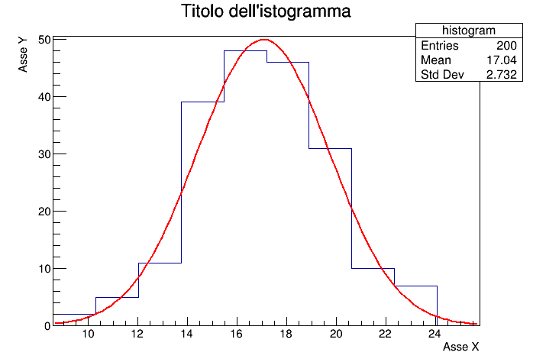
Gli istogrammi in 1D
rappresentati dalla classe TH1
In particolare TH1F
F sta per float

Slide 20
Creare un istogramma 1D
int numBins = 100; float minVal = 0.0; float maxVal = 10.0; // Istanziare un oggetto di nome "hist" TH1F *hist = new TH1F("hist", "Titolo Istogramma", numBins, minVal, maxVal);

Slide 21
È sempre un puntatore
TH1F *hist = new TH1F("hist", "Titolo Istogramma", numBins, minVal, maxVal);
Notes:
è per questioni di memoria

Slide 22
Salvare l’istogramma in un file

Slide 23
Fit di un istogramma

Slide 24
La funzione matematica “gaus”
Sono disponibili funzioni matematiche predefinite, come la gaussiana
Per eseguire un fit, è sufficiente utilizzare
h1->Fit("gaus");
La funzione apparirà automaticamente nel plot.
Le funzioni matematiche sono rappresentate dalla classe TF1
Notes:
mostra codice hist fit

Slide 25
Ricavare i parametri
// Salviamo la funzione di fit TF1 f_fit = hist->GetFunction("gaus"); // Salviamo in un array i parametri Float_t *fitParameters = f_fit.GetParameters(); //qual è la dimensione e il range?

